Slide 1
Minimum Spanning Tree
MAT3514- Data structure and Algorithm

Slide 2
Nhóm trình bày
Phùng Văn Dũng
Nguyễn Văn Hải Dương
Thân Lê Quang Cường
Msv: 20001897
Msv: 20001900
Msv: 20001894

Slide 3
Nội dung trình bày
01
02
Bổ trợ
Khái niệm
03
04
Cài đặt
Ứng dụng
Các khái niệm bổ trợ cho bài toán
Nêu định nghĩa và thuật toán để dựng MST
Thực hiện cài đặt thuật toán dựng cây bằng java
Xây dựng một số bài toán có sử dụng MST

Slide 4
Một số khái niệm bổ trợ
Đồ thị liên thông, chu trình.
Cây khung

Slide 5
Đồ thị liên thông, chu trình.
Mọi đồ thị được gọi là liên thông nếu có đường đi giữa mọi cặp đỉnh phân biệt của đồ thị. Ngược lại, đồ thị này được gọi là không liên thông.
Chu trình là đường đi có điểm đầu trùng với điểm cuối.
Cây khung (Spanning tree)
Cây là một đồ thị vô hướng liên thông và không có chu trình.
Cây khung của đồ thị là một tập hợp các cạnh của đồ thị thỏa mãn tập cạnh này không chứa chu trình và liên thông

Slide 6
Đồ thị và cây khung của nó
a
b
a
b
c
c
d
d
G

Slide 7
Định nghĩa
Cho đồ thị vô hướng liên thông G. Cây khung T₀ của G gọi là cây khung nhỏ nhất nếu tổng trọng số các cạnh của nó đạt giá trị nhỏ nhất

Slide 8
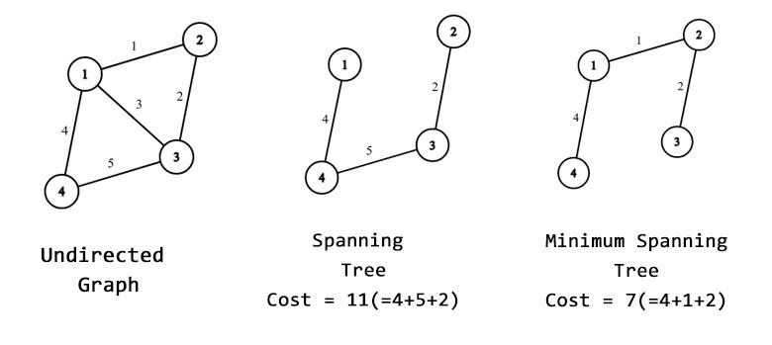
Cây khung nhỏ nhất trong đồ thị vô hướng có trọng số
Notes:
Cây khung có thể được tìm kiếm bằng BFT

Slide 9
Thuật toán
Sử dụng thuật toán Prim để dựng cây

Slide 10
Thuật toán Prim
Từ một đỉnh tuỳ ý của G, chọn lần lượt đủ
n - 1 cạnh bằng cách mỗi lần thêm một cạnh kề có trọng số nhỏ nhất (trong số tất cả các cạnh kề với các đỉnh đã chọn) sao cho các cạnh đã chọn không tạo thành chu trình,

Slide 11
Các bước thực hiện
Bước 1:
Chọn ngẫu nhiên 1 đỉnh và thêm vào tập hợp các đỉnh V.
Bước 2:
Chọn 1 đỉnh chưa có trong tập V mà có kết nối với 1 đỉnh trong V, cạnh tạo từ 2 đỉnh đó phải là cạnh có trọng số nhỏ nhất và thêm vào tập hợp các cạnh E.
Bước 3:
Lặp lại bước 2 cho đến khi cây khung hoàn thành

Slide 12
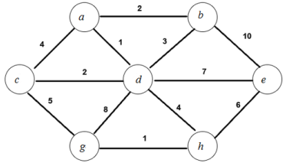
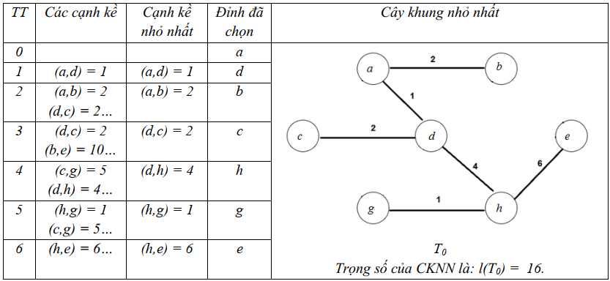
Ví dụ: Tìm CKNN

Slide 13
Cài đặt
Cài đặt thuật toán prim bằng java

Slide 14
Cài đặt
Tạo mst[] để ghi nhớ những đỉnh nằm trong MST.
Tạo ra key[] để ghi nhớ trọng số của mỗi đỉnh. Đỉnh nào sẽ được thêm vào MST tiếp sẽ dựa trên giá trị trong mảng key.
Khởi tạo giá trị key cho tất cả các đỉnh là MAX_VALUE trừ đỉnh đầu tiên sẽ có giá trị key là 0 (bắt đầu từ đỉnh đó).
While ( các đỉnh còn lại không nằm trong MST)
1. Lấy đỉnh với giá trị key nhỏ nhất. Ta giả sử là đỉnh u.
2. Thêm đỉnh này vào MST.
3. Lặp qua tất cả các đỉnh kề của u và cập nhật giá trị của đỉnh chưa nằm trong MST.
5. Chúng ta sẽ tạo ra 1 đối tượng Result để chứa kết quả của mỗi đỉnh. Result sẽ lưu trữ 2 thông tin :
1. Đỉnh cha, tức đỉnh mà từ đó ta sẽ đi đến đỉnh u ( giả sử là đỉnh v)
2. Trọng số của cạnh u-v, nếu ta cộng tất cả trọng số của các đỉnh lại ta sẽ được trọng số của MST.

Slide 15
Chứng minh tính đúng đắn
Chứng minh gồm hai phần: chứng minh kết quả thuật toán là một cây bao trùm và cây bao trùm đó là nhỏ nhất.
1. Cây bao trùm
F luôn là một rừng do việc nối hai cây bằng một cạnh luôn tạo ra một cây mới. Giả thiết phản chứng F gồm ít nhất hai cây A và B. Khi cạnh đầu tiên nối các đỉnh trong A của F với phần còn lại của đồ thị được xem xét (cạnh này tồn tại do G liên thông) thì rõ ràng thuật toán sẽ chọn nó. Vì vậy A không thể là một cây trong F khi thuật toán kết thúc. Do đó, F liên thông và là một cây bao trùm.
2. Nhỏ nhất
Ta chứng minh mệnh đề P sau đây bằng quy nạp: Nếu F là tập hợp các cạnh đã chọn tại bất kì thời điểm nào trong quá trình thực thi thuật toán thì tồn tại cây bao trùm nhỏ nhất chứa F.
Rõ ràng P đúng khi thuật toán bắt đầu vì F là rỗng.
Giả sử P là đúng cho một tập hợp F và giả sử T là một cây bao trùm nhỏ nhất chứa F. Nếu cạnh được thêm vào tiếp theo là e cũng nằm trong T, thì P đúng cho F + e. Nếu không, thì T + e chứa chu trình C và tồn tại cạnh f nằm trên C nhưng không trong F. (Nếu không có cạnh f, thì không thể thêm e vào F, do sẽ tạo ra chu trình C trong F.) Do đó T − f + e là một cây, và nó có cùng trọng số với T, do T có trọng số nhỏ nhất và f không thể nhỏ hơn e, vì nếu không thuật toán đã xem xét f trước e và chọn f. Vì vậy T − f + e là một cây bao trùm nhỏ nhất chứa F + e và P là đúng.
Như vậy, P đúng khi thuật toán kết thúc và F là một cây bao trùm. Điều này chỉ có thể xảy ra nếu F là một cây bao trùm nhỏ nhất.

Slide 16
Chứng minh tính đúng của thuật toán
Đặt G là một đồ thị có trọng số liên thông. Trong mỗi bước, thuật toán Prim chọn một cạnh nối một đồ thị con với một đỉnh không thuộc đồ thị con đó. Vì G liên thông nên luôn tồn tại đường đi từ mỗi đồ thị con tới tất cả các đỉnh còn lại. Kết quả T của thuật toán Prim là một cây, vì các cạnh và đỉnh được thêm vào T là liên thông và cạnh mới thêm không bao giờ tạo thành chu trình với các cạnh cũ. Đặt T1 là một cây bao trùm nhỏ nhất của G. Nếu T1=T thì T là cây bao trùm nhỏ nhất. Nếu không, đặt e là cạnh đầu tiên được thêm vào T mà không thuộc T1, và V là tập hợp các đỉnh thuộc T trước khi thêm e. Một đầu của e thuộc V và đầu kia không thuộc V. Vì T1 là một cây bao trùm của G, nên tồn tại đường đi trong T1 nối hai đầu của e. Trên đường đi đó, nhất định tồn tại cạnh f nối một đỉnh trong V với một đỉnh ngoài V. Trong bước lặp khi e được thêm vào Y, thuật toán cũng có thể chọn f thay vì e nếu như trọng số của nó nhỏ hơn e. Vì f không được chọn nên
W(f) >= W(e)
Đặt T2 là đồ thị thu được bằng cách xóa f và thêm e vào T1. Dễ thấyT2 liên thông, có cùng số cạnh như T1, và tổng trọng số các cạnh không quá trọng số của T1, nên nó cũng là một cây bao trùm nhỏ nhất của G và nó chứa e cũng như tất cả các cạnh được thuật toán chọn trước nó. Lặp lại lập luận trên nhiều lần, cuối cùng ta thu được một cây bao trùm nhỏ nhất của G giống hệt như T. Vì vậy T là một cây bao trùm nhỏ nhất.

Slide 17
Độ phức tạp của thuật toán
Độ phức tạp thuật toán Prim phụ thuộc vào cấu trúc dữ liệu sử dụng để cài đặt đồ thị. Ở đây, chúng ta sử dụng ma trận kề vì đây là cách dễ hiểu và dễ thực hiện. Tuy nhiên, độ phức tạp sẽ là O(v^2). Nếu sử dụng danh sách kề và min heap thì độ phức tạp sẽ là O((v+e) log v) với m là v là số đỉnh và e là số cạnh của đồ thị.

Slide 18
Ứng dụng
Xây dựng các bài toán có tính thực tế

Slide 19
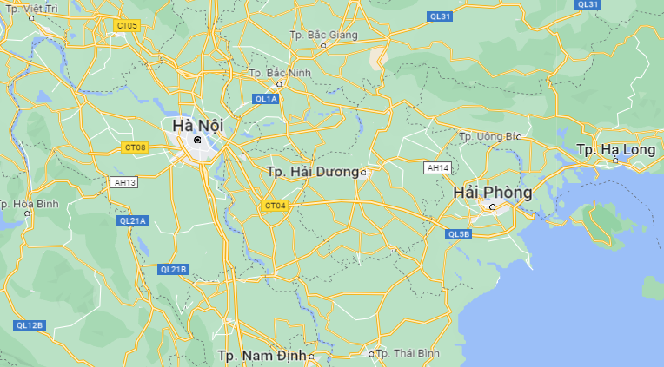

Slide 20
Input
Ký hiệu:
Việt Trì : 0
Hòa Bình : 1
Hà Nội : 2
Nam Định : 3
Hải Dương: 4
Hạ Long : 5
Thái Bình: 6

Slide 21
Đồ thị các trạm tải điện ở miền Bắc
.
Việt Trì
20
Hạ Long
7
15
Hà Nội
Hòa Bình
15
18
7
11
17
20
Hải Dương
7
Nam Định
20
Thái Bình
11

Slide 22
Ma trận kề
 | 0 | 1 | 2 | 3 | 4 | 5 | 6
0 | * | 7 | 15 | * | * | 20 | *
1 | 7 | * | 7 | 11 | * | * | *
2 | 15 | 7 | * | 20 | 17 | 18 | *
3 | * | 11 | 20 | * | 20 | * | *
4 | * | * | 17 | 20 | * | 7 | 11
5 | 20 | * | 18 | * | 7 | * | 15
6 | * | * | * | * | 11 | 15 | *

Slide 23
Output
.
Việt Trì
20
Hạ Long
7
15
Hà Nội
Hòa Bình
15
18
7
11
17
20
Hải Dương
7
Nam Định
20
Thái Bình
11

Slide 24
Các ứng dụng khác
Thiết kế mạng truyền hình cáp, mạng máy tính
Thiết kế mạch điện tử
Xây dựng cầu kết nối các đảo
Xây dựng hệ thống đường sắt
Phân tích học
Phân tích cụm

Slide 25
Thanks for listening

